Slide 1
Princípio de Inversão
de Dependência
Edilson Santos

Slide 2

Princípio de Inversão de Dependência
Nesta apresentação, vamos entender o que é o Princípio de Inversão de Dependência e como ele pode ser aplicado em projetos de tecnologia.

Slide 3
O que é o Princípio de Inversão de Dependência?
O Princípio de Inversão de Dependência é um conceito da programação que define que módulos de baixo nível não devem depender de módulos de alto nível e sim ambos devem depender de uma abstração.
Desacoplamento
Abstração
Design patterns
O Princípio de Inversão de Dependência promove o desacoplamento dos componentes do software, o que torna o projeto mais flexível e escalável.
A abstração é fundamental para a implementação do Princípio de Inversão de Dependência. Ela deve ser utilizada para definir as dependências entre os componentes do software.
O Princípio de Inversão de Dependência é a base para a aplicação de design patterns como Factory Method, Template Method e Strategy.

Slide 4
Benefícios do Princípio de Inversão de Dependência
O Princípio de Inversão de Dependência traz diversos benefícios para os projetos de tecnologia, desde a redução do acoplamento até a melhoria da manutenção do código.
Testabilidade
Manutenção
O Princípio de Inversão de Dependência ajuda na criação de testes automatizados, já que os módulos são desacoplados e podem ser testados individualmente.
O Princípio de Inversão de Dependência facilita as mudanças e manutenções no software, já que as mudanças em um módulo não afetam os outros.
1
2
3
4
Flexibilidade
Escalabilidade
A aplicação do Princípio de Inversão de Dependência torna o software mais flexível, permitindo que novas funcionalidades possam ser adicionadas com facilidade.
O Princípio de Inversão de Dependência torna o projeto mais escalável, já que novos módulos podem ser adicionados sem afetar os já existentes.

Slide 5
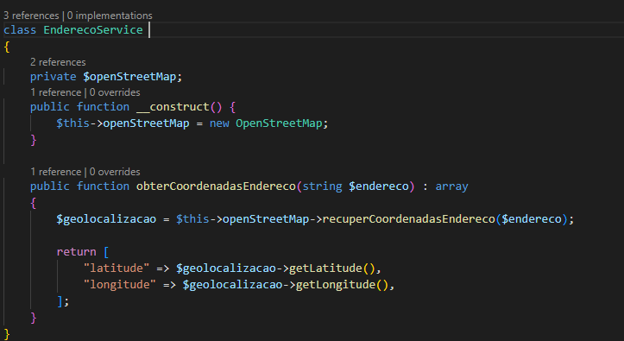
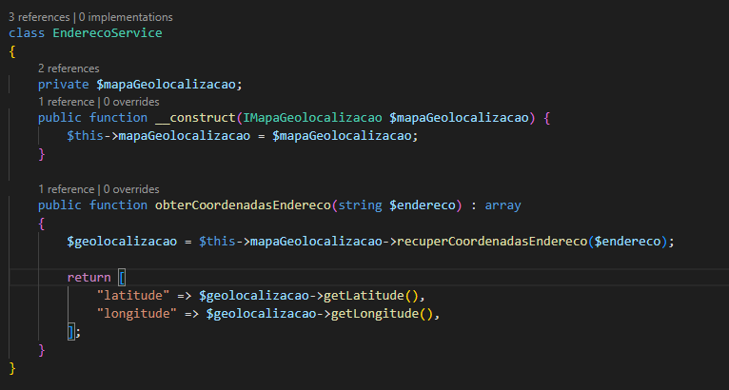
Sem inversão de dependência
Sem inversão de dependência

Slide 6

Relação entre o Princípio de Inversão de Dependência e a Injeção de Dependência
A Injeção de Dependência é um padrão utilizado para implementar o Princípio de Inversão de Dependência. Ela consiste em "injetar" as dependências em vez de criá-las dentro de uma classe.
1
Facilidade
2
Flexibilidade
A Injeção de Dependência torna a dependência entre as classes mais fácil de gerenciar.
A Injeção de Dependência permite que as classes possam ser facilmente testadas e mantidas.
3
Escalabilidade
A Injeção de Dependência ajuda na criação de software mais escalável.

Slide 7
Princípio de Inversão de Dependência vs Princípio de Responsabilidade Única
O Princípio de Inversão de Dependência e o Princípio de Responsabilidade Única são dois conceitos fundamentais na programação de software. Ambos são importantes, mas possuem objetivos diferentes.
Inversão de Dependência
Responsabilidade Única
Reduzir o acoplamento entre os módulos do software
Cada classe deve ter apenas uma responsabilidade
Facilitar a manutenção do código
Facilita a manutenção do código
Melhorar a escalabilidade do software
Reduz a complexidade do software

Slide 8
Como aplicar o Princípio de Inversão de Dependência em projetos
Para aplicar o Princípio de Inversão de Dependência em projetos, é necessário seguir algumas etapas:
1
Identificar dependência
Identificar as dependências entre as classes do software.
Criar abstrações
2
Criar as abstrações necessárias para desacoplar as dependências.
3
Inserir abstrações
Inserir as abstrações nos módulos dependentes.

Slide 9
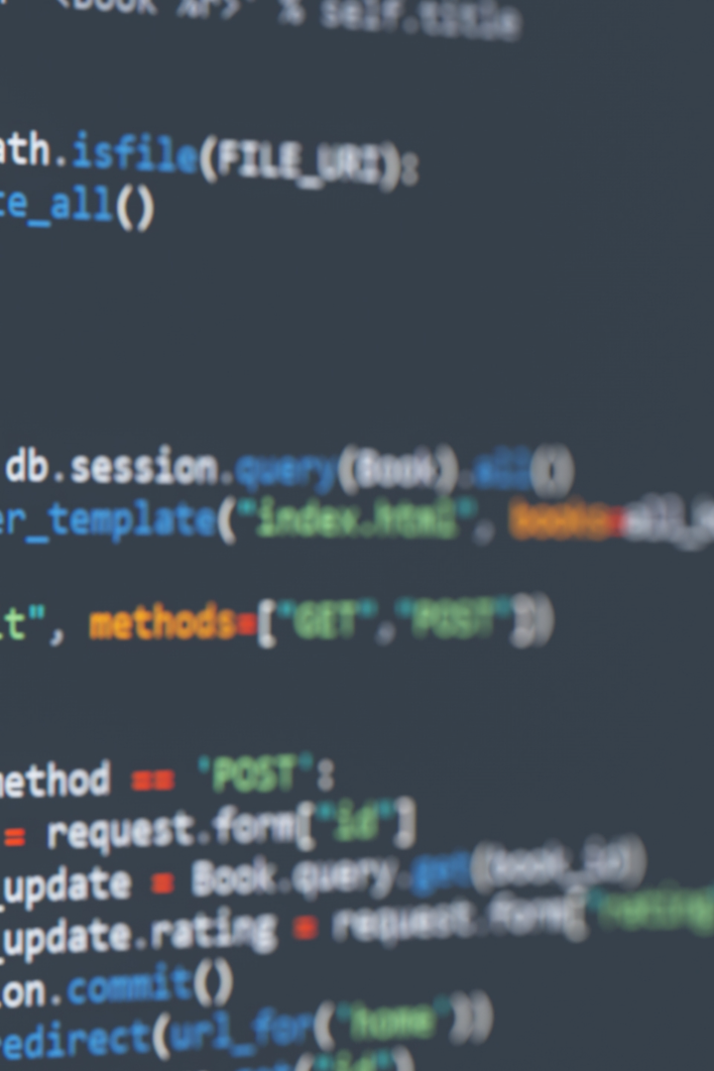
Considerações finais sobre o Princípio de Inversão de Dependência
O Princípio de Inversão de Dependência é uma abordagem fundamental para a construção de software escalável e flexível. Em conjunto com a Injeção de Dependência, ele pode tornar seu código mais testável e fácil de manter. Lembre-se de aplicar o Princípio de Responsabilidade Única para garantir que cada classe tenha apenas uma responsabilidade.

Slide 10
Vamos praticar!
Edilson Santos

